Slide 1
自我介紹 (nizima LIVE)

Slide 2
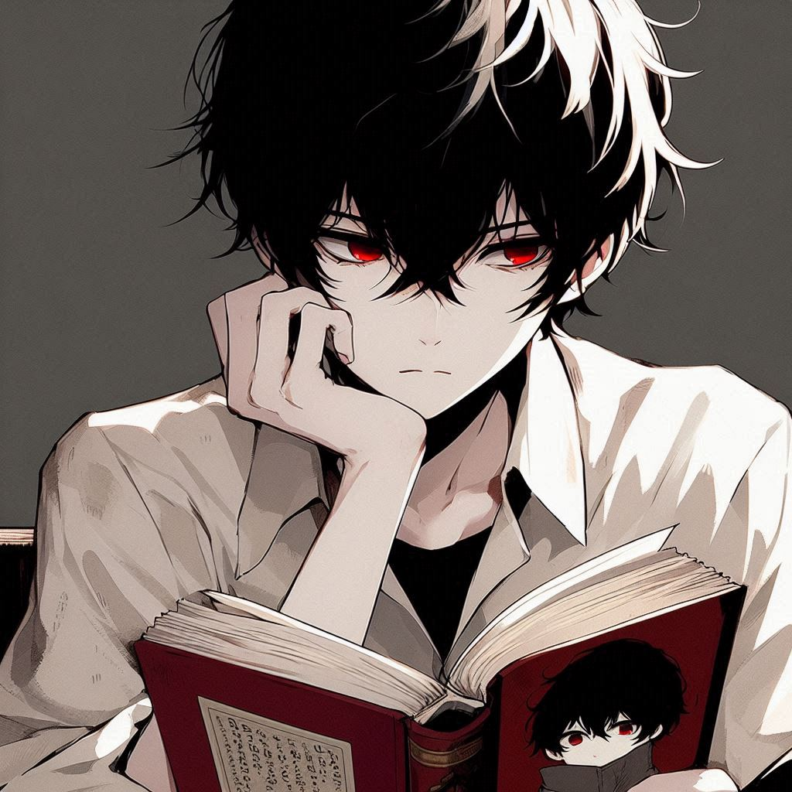
1.目標
Notes:
日本動漫風格的少年，凌亂的黑色頭髮、紅色且深邃的眼神、看起來冷峻、白色皮膚、穿著簡單服裝，正在讀著推理書籍，夢想是進入偵探事務所工作。
從小我就對推理解謎充滿興趣，目標是進入一家知名的偵探事務所工作。

Slide 3

2.阻礙
Notes:
日本動漫風格的少年，凌亂的黑色頭髮、紅色且深邃的眼神、看起來冷峻、白色皮膚、穿著簡單服裝，正在內克服自己的內向，不知道要不要與陌生人開口說話，站在角落看著其他人聊天。
然而，現實並不如想像那般簡單，入行的門檻高，而且我還要克服自身的內向性格，適應與人交往。

Slide 4
3.努力
Notes:
日本動漫風格的少年，凌亂的黑色頭髮、紅色且深邃的眼神、看起來冷峻、白色皮膚、穿著體育服裝，正在健身房內努力鍛鍊。
儘管如此，我不斷學習和提升，解決身邊的各種小案件，期待這些努力能讓我脫穎而出。

Slide 5

4.結果
Notes:
日本動漫風格的少年，凌亂的黑色頭髮、紅色且深邃的眼神、看起來冷峻、白色皮膚、非常開心實現目標的樣子。
結果，我成功進入一家小型事務所開始實習。

Slide 6
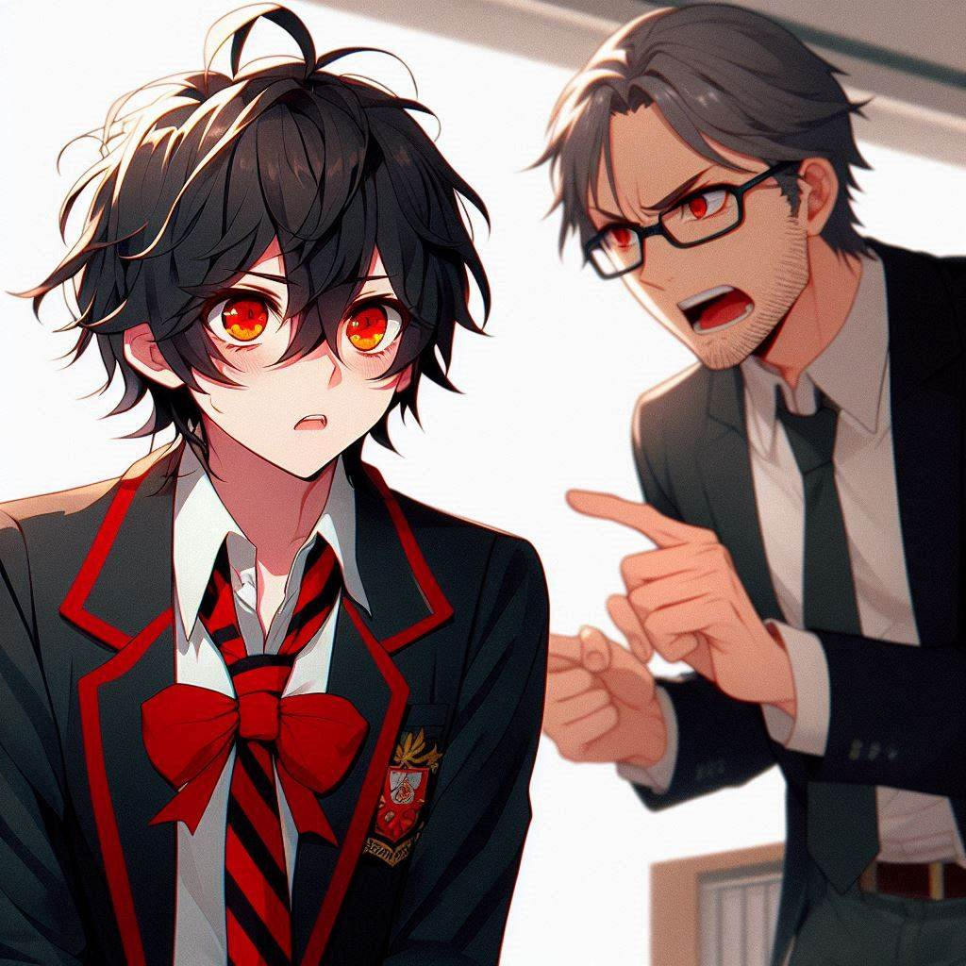
5.意外
Notes:
日本動漫風格的少年，凌亂的黑色頭髮、紅色且深邃的眼神、正在被一旁穿著西裝的上司罵得臭頭的樣子。
但在一次簡單的行蹤調查案件中，我卻搞砸了小小任務。

Slide 7
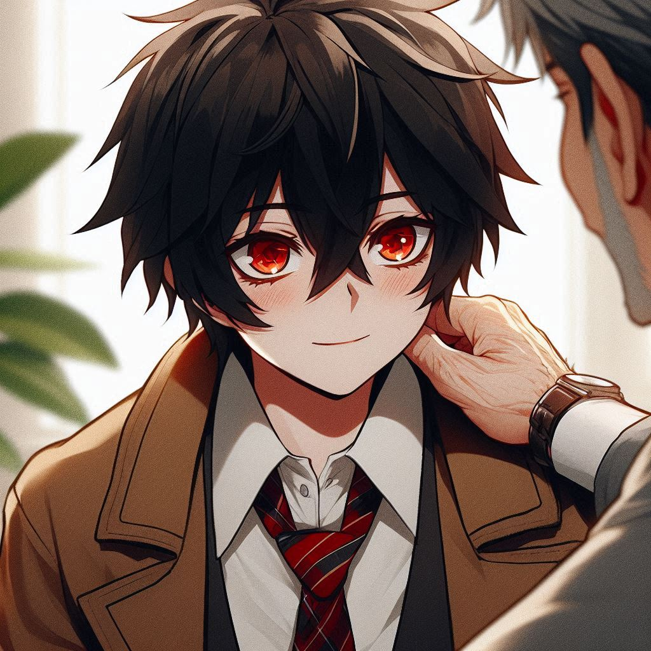
6.轉彎
Notes:
日本動漫風格的少年，凌亂的黑色頭髮、紅色且深邃的眼神、正受到一旁資深偵探鼓舞，給予建議，使其又充滿自信。
公司內的一位資深偵探，她看見了我努力的精神，給了建議讓我重新調整了方向。

Slide 8
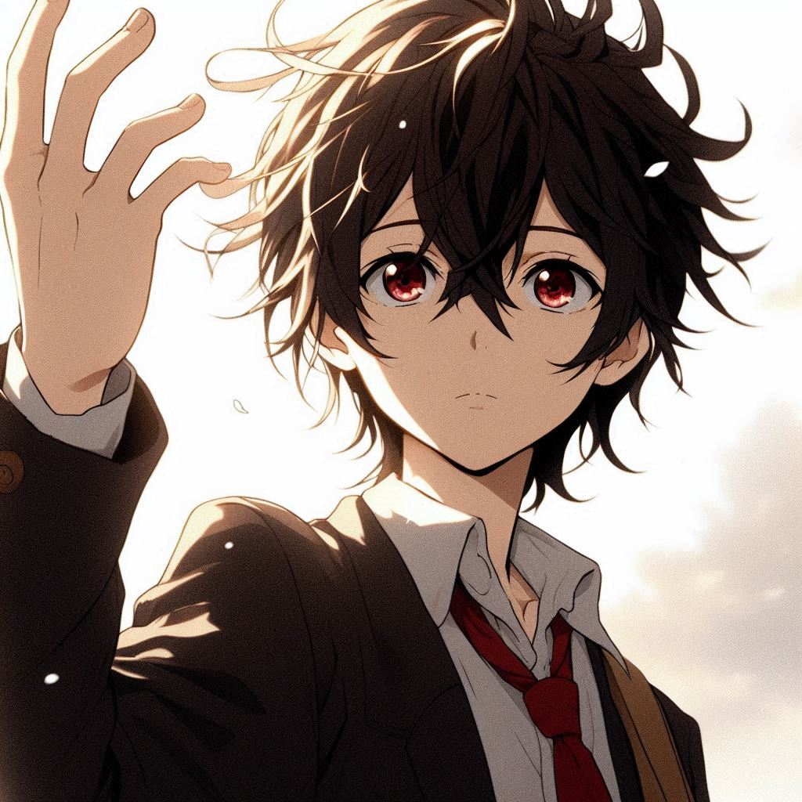
7.結局
Notes:
日本動漫風格的少年，凌亂的黑色頭髮、紅色且深邃的眼神、看起來充滿希望，舉起手準備往下一個目標邁進。
我繼續獲得了向前的動力，期望有朝一日成為名偵探。

